Slide 1
Ειδικές Ιατρικές Εφαρμογές
Ανοικτά Ακαδημαϊκά Μαθήματα στο ΤΕΙ Αθήνας
Ενότητα 9: Παθήσεις που αντιμετωπίζονται στο αιμοδυναμικό εργαστήριο
Δρ. Νικόλαος Δ. Θαλασσινός, Επίκουρος Καθηγητής
Χειρουργός Θώρακος
Τμήμα Ραδιολογίας - Ακτινολογίας
Το περιεχόμενο του μαθήματος διατίθεται με άδεια Creative Commons εκτός και αν αναφέρεται διαφορετικά | Το έργο υλοποιείται στο πλαίσιο του Επιχειρησιακού Προγράμματος «Εκπαίδευση και Δια Βίου Μάθηση» και συγχρηματοδοτείται από την Ευρωπαϊκή Ένωση (Ευρωπαϊκό Κοινωνικό Ταμείο) και από εθνικούς πόρους.

Slide 2
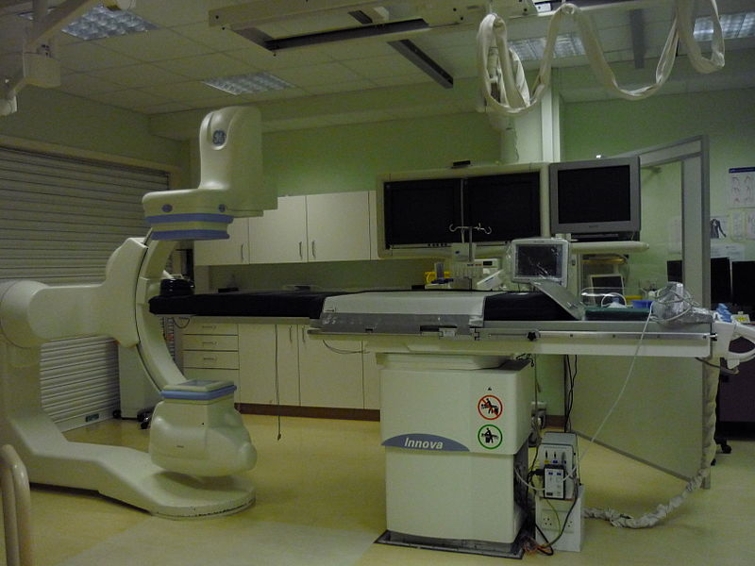
Αιμοδυναμικό εργαστήριο 1/2
“GE Cardiac Catheter Imaging Suite”, από Glitzy queen00 διαθέσιμο με άδεια CC BY-SA 3.0

Slide 3
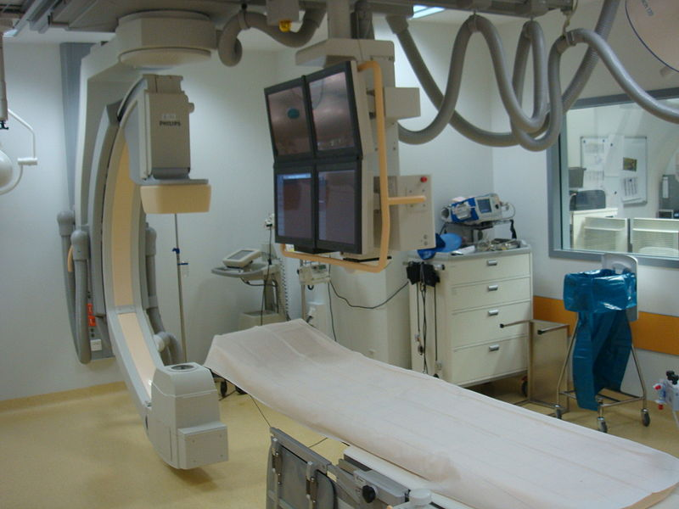
Αιμοδυναμικό εργαστήριο 2/2
“Herzkatheterlabor modern”, από Neoflash διαθέσιμο με άδεια CC BY-SA 3.0

Slide 4
Εξοπλισμός αιμοδυναμικού εργαστηρίου 1/2
Καθετήρες αγγειογραφίας και αιμοδυναμικού ελέγχου
Στεφανιαίοι καθετήρες.
Καθετήρες πολλαπλών χρήσεων.
Καθετήρες μοσχευμάτων.
Καθετήρες κοιλιογραφίας.
Καθετήρες για δεξιό καθετηριασμό.

Slide 5
Εξοπλισμός αιμοδυναμικού εργαστηρίου 2/2
Σύστημα ακτινοσκόπησης.
Σύστημα καταγραφής φυσιολογικών παραμέτρων.
Εγχυτής σκιαγραφικού υψηλών πιέσεων.
Δίσκος επειγόντων και απινιδιστής.
Αποστειρωμένος εξοπλισμός.

Slide 6
Καρδιακός καθετηριασμός
Είναι η μελέτη της λειτουργίας των καρδιακών κοιλοτήτων, ο έλεγχος διαφόρων παραμέτρων, η λήψη βιοψιών από το μυοκάρδιο και η ακτινολογική απεικόνιση των κοιλοτήτων και των αγγείων της καρδιάς (κυρίως των στεφανιαίων), με τη χρήση ειδικών καθετήρων, που εισάγονται ενδαρτηριακά.

Slide 7
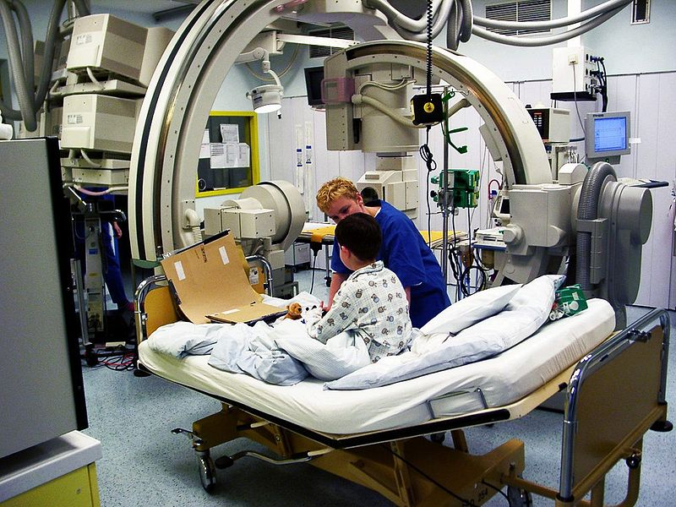
Προετοιμασία καρδιακού καθετηριασμού
“Herzkatheterlabor”, από Frank Schulenburg διαθέσιμο με άδεια CC BY-SA 3.0

Slide 8
Τεχνικές καρδιακού καθετηριασμού
Διαδερμική παρακέντηση μηριαίων αγγείων.
Διαδερμική παρακέντηση κερκιδικής και βραχιονίου αρτηρίας.

Slide 9
Καρδιακός καθετηριασμός από την κερκιδική αρτηρία
Heart Catheterization through Radial Artery

Slide 10
Επιπλοκές καρδιακού καθετηριασμού 1/2
Μείζονες
Θάνατος.
Αγγειακό Εγκεφαλικό επεισόδιο.
Έμφραγμα μυοκαρδίου.
Σοβαρή καρδιακή αρρυθμία.

Slide 11
Επιπλοκές καρδιακού καθετηριασμού 2/2
Διαχωρισμός της αορτής.
Διάτρηση της καρδιάς.
Αντίδραση στα σκιαγραφικά.
Καρδιακή δυσλειτουργία (ανεπάρκεια, αρρυθμίες κ.α.).
Αιμορραγία.
Λοίμωξη.
Αγγειακό τραύμα(ψευδές ανεύρυσμα).
Θρόμβωση-εμβολή.

Slide 12
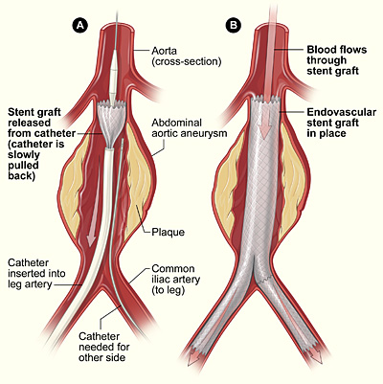
Ενδαγγειακή αποκατάσταση αορτικού ανευρύσματος
“Aneurysm endovascular”, από File Upload Bot (Magnus Manske) διαθέσιμο ως κοινό κτήμα

Slide 13
Απεικονιστική μελέτη της στεφανιαίας κυκλοφορίας και της λοιπής αρτηριακής κυκλοφορίας
Καρδιακή αγγειογραφία (στεφανιογραφία).
Καρδιακή κοιλιογραφία.
Αγγειογραφική απεικόνιση των κόλπων, των πνευμονικών αγγείων, της αορτής και περιφερικών κλάδων.

Slide 14
Άλλες απεικονιστικές μέθοδοι
Ενδοστεφανιαίο υπερηχογράφημα.
Σπινθηρογράφημα μυοκαρδιακής άρδευσης.
Ραδιοϊσοτοπική αγγειογραφία.
Αξονική τομογραφία της καρδιάς.
M.R.I. Καρδιάς.
Συνδυασμένη μελέτη της καρδιάς με αξονική τομογραφία και M.R.I.
Η χρήση του Ρ.Ε.Τ. στη μελέτη της καρδιακής λειτουργίας.

Slide 15
Εκτελούμενες ιατρικές παρεμβατικές πράξεις
Αντιμετώπιση οξέος εμφράγματος του μυοκαρδίου.
Θρομβόλυση.
Αγγειοπλαστική-Τοποθέτηση Stent.

Slide 16
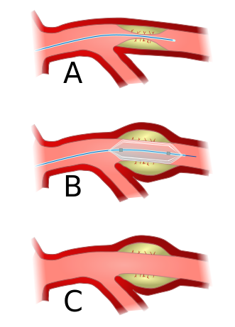
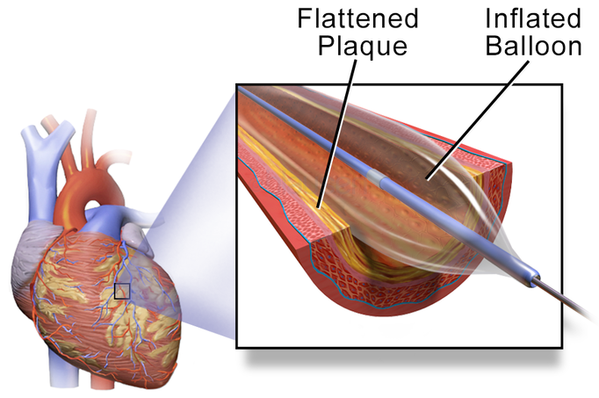
Οξύ έμφραγμα μυοκαρδίου αντιμετώπιση
Όσο νωρίτερα τόσο καλύτερα.
Αγγειοπλαστική.
Θρομβόλυση.
“Blausen 0028 Angioplasty BalloonInflated 01”, από Dcoetzee διαθέσιμη με άδεια CC BY 3.0
“Angioplasty-scheme”, από Xander89 διαθέσιμη με άδεια CC BY-SA 3.0

Slide 17
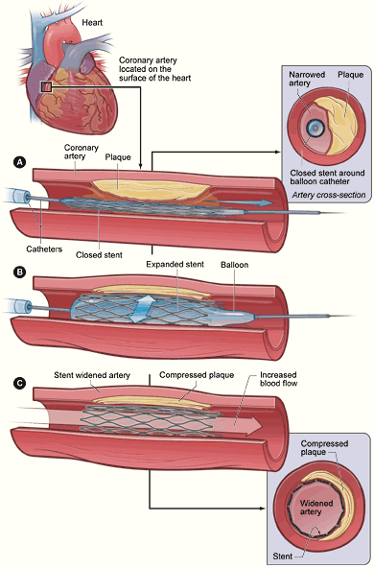
Αγγειοπλαστική στεφανιαίων αρτηριών και τοποθέτηση stent
“PTCA stent NIH”, από Knowledge Seeker διαθέσιμo ως κοινό κτήμα

Slide 18
Βασικές παράμετροι αντιμετώπισης των συμβαμάτων
Η σημασία του χρόνου.
Θεραπευτική στρατηγική μετά από θρομβόλυση.
Πρωτογενής αγγειοπλαστική.
Συσκευές αντιμετώπισης του θρόμβου: *ελάττωση του μεγέθους του θρόμβου.
*περιορισμός περιφερικών αρτηριακών εμβολών

Slide 19
Μάχη με το χρόνο (γιατί “time is muscle”)
Έναρξη συμπτωμάτων
Μέχρι επαναιμάτωση =
Συνολικός ισχαιμικός χρόνος
(Total ischemic time)

Slide 20
Συσκευές υποβοήθησης της κυκλοφορίας 1/3
Ενδαορτική αντλία αντιώθησης.
Tandem Heart.
Συσκευή Impella.

Slide 21
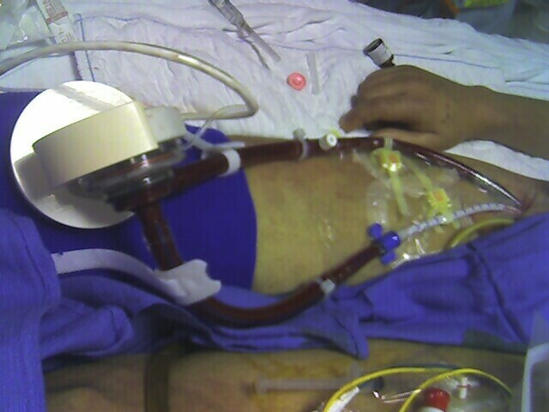
Συσκευές υποβοήθησης της κυκλοφορίας 2/3
Tandem Heart
“kidneynotes”, από Joshua Schwimmer διαθέσιμo με άδεια CC BY-NC-ND 2.0

Slide 22
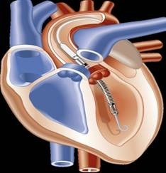
Συσκευές υποβοήθησης της κυκλοφορίας 3/3
Συσκευή Impella
openi.nlm.nih.gov

Slide 23
Καρδιακές παθήσεις που αντιμετωπίζονται στο αιμοδυναμικό εργαστήριο 1/3
Διαθερμική αντιμετώπιση στένωσης μιτροειδούς βαλβίδας
Διαφλεβική προσπέλαση.
Διαρτηριακή προσπέλαση.
Παρακέντηση μεσοκολπικού διαφράγματος και ωοειδούς βόθρου.
Περικαρδιοκέντιση - προσωρινή βηματοδότηση - ΚΑΡΠΑ στο αιμοδυναμικο εργαστήριο.

Slide 24
Καρδιακές παθήσεις που αντιμετωπίζονται στο αιμοδυναμικό εργαστήριο 2/3
Εμφύτευση βηματοδοτών - απινιδωτών.
Διαδερμική εμφύτευση και βαλβιδοπλαστική αορτικής βαλβίδας.
Συμπαθητική απονεύρωση των νεφρικών αρτηριών (αντιμετώπιση επιμένουσας αρτηριακής υπέρτασης).

Slide 25
Καρδιακές παθήσεις που αντιμετωπίζονται στο αιμοδυναμικό εργαστήριο 3/3
Τοποθέτηση stent σε ασθενείς με ισθμική στένωση της αορτής.
Αντιμετώπιση ασθενών με μεσοκολπική επικοινωνία - ανοικτό ωοειδές τρήμα.
Σύγκλειση ανοικτού αρτηριακού (βοτάλειου) πόρου.
Λήψη ενδομυοκαρδιακής βιοψίας.

Slide 26
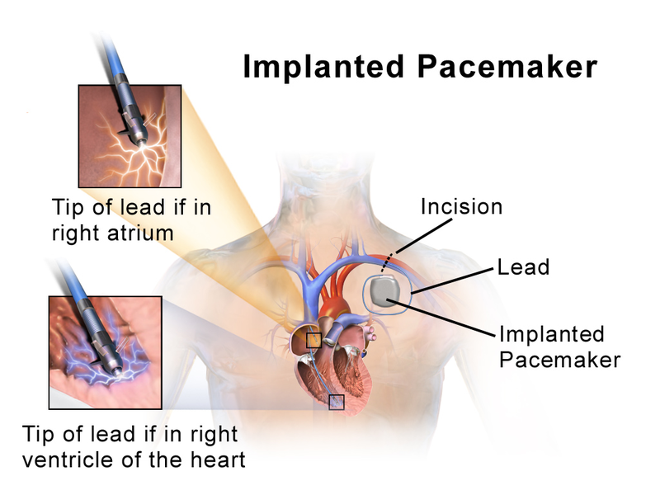
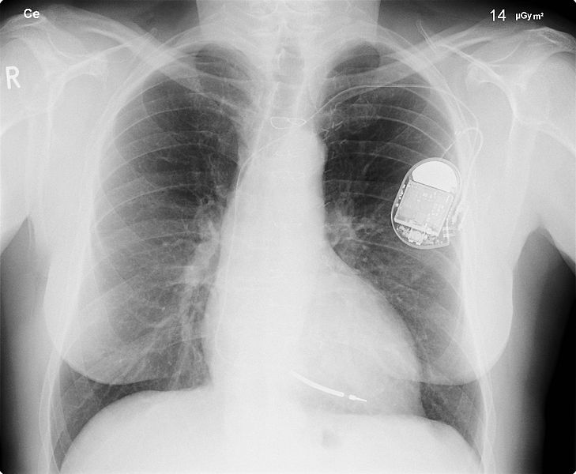
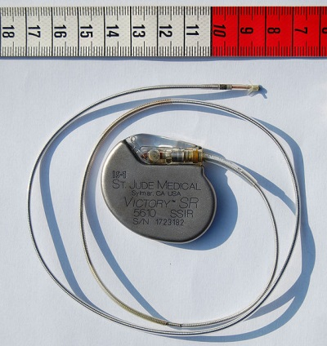
Καρδιακή βηματοδότηση
“Blausen 0696 PacemakerPlacement”, από BruceBlaus διαθέσιμo με άδεια CC BY 3.0
“Herzschrittmacher auf Roentgenbild”, από Sunzi99 διαθέσιμo με άδεια CC BY 3.0
“St Jude Medical pacemaker with ruler”, από Stevenfruitsmaak διαθέσιμo με άδεια CC BY 3.0

Slide 27
Διαδερμική τοποθέτηση αορτικής βαλβίδας λόγω στένωσης
TAVR heart procedure for inoperable aortic stenosis

Slide 28
Τέλος Ενότητας

Slide 29
Σημειώματα

Slide 30
Σημείωμα Αναφοράς
Copyright Τεχνολογικό Εκπαιδευτικό Ίδρυμα Αθήνας, Νικόλαος Θαλασσινός 2014. Νικόλαος Θαλασσινός. «Ειδικές Ιατρικές Εφαρμογές. Ενότητα 9: Παθήσεις που αντιμετωπίζονται στο αιμοδυναμικό εργαστήριο». Έκδοση: 1.0. Αθήνα 2014. Διαθέσιμο από τη δικτυακή διεύθυνση: ocp.teiath.gr.

Slide 31
Σημείωμα Αδειοδότησης
Το παρόν υλικό διατίθεται με τους όρους της άδειας χρήσης Creative Commons Αναφορά, Μη Εμπορική Χρήση Παρόμοια Διανομή 4.0 [1] ή μεταγενέστερη, Διεθνής Έκδοση. Εξαιρούνται τα αυτοτελή έργα τρίτων π.χ. φωτογραφίες, διαγράμματα κ.λ.π., τα οποία εμπεριέχονται σε αυτό. Οι όροι χρήσης των έργων τρίτων επεξηγούνται στη διαφάνεια «Επεξήγηση όρων χρήσης έργων τρίτων».
Τα έργα για τα οποία έχει ζητηθεί άδεια αναφέρονται στο «Σημείωμα Χρήσης Έργων Τρίτων».
[1] http://creativecommons.org/licenses/by-nc-sa/4.0/
Ως Μη Εμπορική ορίζεται η χρήση:
που δεν περιλαμβάνει άμεσο ή έμμεσο οικονομικό όφελος από την χρήση του έργου, για το διανομέα του έργου και αδειοδόχο
που δεν περιλαμβάνει οικονομική συναλλαγή ως προϋπόθεση για τη χρήση ή πρόσβαση στο έργο
που δεν προσπορίζει στο διανομέα του έργου και αδειοδόχο έμμεσο οικονομικό όφελος (π.χ. διαφημίσεις) από την προβολή του έργου σε διαδικτυακό τόπο
Ο δικαιούχος μπορεί να παρέχει στον αδειοδόχο ξεχωριστή άδεια να χρησιμοποιεί το έργο για εμπορική χρήση, εφόσον αυτό του ζητηθεί.

Slide 32
Επεξήγηση όρων χρήσης έργων τρίτων
©
Δεν επιτρέπεται η επαναχρησιμοποίηση του έργου, παρά μόνο εάν ζητηθεί εκ νέου άδεια από το δημιουργό.
διαθέσιμο με άδεια CC-BY
Επιτρέπεται η επαναχρησιμοποίηση του έργου και η δημιουργία παραγώγων αυτού με απλή αναφορά του δημιουργού.
διαθέσιμο με άδεια CC-BY-SA
Επιτρέπεται η επαναχρησιμοποίηση του έργου με αναφορά του δημιουργού, και διάθεση του έργου ή του παράγωγου αυτού με την ίδια άδεια.
διαθέσιμο με άδεια CC-BY-ND
Επιτρέπεται η επαναχρησιμοποίηση του έργου με αναφορά του δημιουργού.
Δεν επιτρέπεται η δημιουργία παραγώγων του έργου.
διαθέσιμο με άδεια CC-BY-NC
Επιτρέπεται η επαναχρησιμοποίηση του έργου με αναφορά του δημιουργού.
Δεν επιτρέπεται η εμπορική χρήση του έργου.
διαθέσιμο με άδεια CC-BY-NC-SA
Επιτρέπεται η επαναχρησιμοποίηση του έργου με αναφορά του δημιουργού
και διάθεση του έργου ή του παράγωγου αυτού με την ίδια άδεια.
Δεν επιτρέπεται η εμπορική χρήση του έργου.
διαθέσιμο με άδεια CC-BY-NC-ND
Επιτρέπεται η επαναχρησιμοποίηση του έργου με αναφορά του δημιουργού.
Δεν επιτρέπεται η εμπορική χρήση του έργου και η δημιουργία παραγώγων του.
διαθέσιμο με άδεια
CC0 Public Domain
Επιτρέπεται η επαναχρησιμοποίηση του έργου, η δημιουργία παραγώγων αυτού και η εμπορική του χρήση, χωρίς αναφορά του δημιουργού.
διαθέσιμο ως κοινό κτήμα
Επιτρέπεται η επαναχρησιμοποίηση του έργου, η δημιουργία παραγώγων αυτού και η εμπορική του χρήση, χωρίς αναφορά του δημιουργού.
χωρίς σήμανση
Συνήθως δεν επιτρέπεται η επαναχρησιμοποίηση του έργου.

Slide 33
Διατήρηση Σημειωμάτων
Οποιαδήποτε αναπαραγωγή ή διασκευή του υλικού θα πρέπει να συμπεριλαμβάνει:
το Σημείωμα Αναφοράς
το Σημείωμα Αδειοδότησης
τη δήλωση Διατήρησης Σημειωμάτων
το Σημείωμα Χρήσης Έργων Τρίτων (εφόσον υπάρχει)
μαζί με τους συνοδευόμενους υπερσυνδέσμους.

Slide 34
Χρηματοδότηση
Το παρόν εκπαιδευτικό υλικό έχει αναπτυχθεί στo πλαίσιo του εκπαιδευτικού έργου του διδάσκοντα.
Το έργο «Ανοικτά Ακαδημαϊκά Μαθήματα στο Πανεπιστήμιο Αθηνών» έχει χρηματοδοτήσει μόνο την αναδιαμόρφωση του εκπαιδευτικού υλικού.
Το έργο υλοποιείται στο πλαίσιο του Επιχειρησιακού Προγράμματος «Εκπαίδευση και Δια Βίου Μάθηση» και συγχρηματοδοτείται από την Ευρωπαϊκή Ένωση (Ευρωπαϊκό Κοινωνικό Ταμείο) και από εθνικούς πόρους.

